Slide 1
Parque Aquático com Nome Bonito

Slide 2
Caso de Estudo
Localização: Algarve
Funcionamento: maio a outubro, das 9h às 18h
Número de atrações: 13
https://www.google.pt/url?sa=i&rct=j&q=&esrc=s&source=images&cd=&cad=rja&uact=8&ved=2ahUKEwjwvqfq3oPgAhVhxYUKHWAoBHkQjRx6BAgBEAU&url=https%3A%2F%2Fwww.royalcaribbean.com%2Fcococay-bahamas-perfect-day-island%2Fexplore%2Fthrill-waterpark&psig=AOvVaw2_SuLYQONegXg-IBTzORsp&ust=1548326992267883

Slide 3
Caso de Estudo: Informações
Há 5 anos que possui um fluxo de visitantes superior a 1 milhão (anualmente)
Concorrente direto com o Parque Aquático com Nome Feio (1,2 milhões de visitantes)
Cada atração possui sensores na entrada da fila e na entrada da atração em si
Cada utilizador possui uma pulseira, que será usada para validar a entrada na fila e na atração e como chave de cacifo
https://www.google.pt/url?sa=i&rct=j&q=&esrc=s&source=images&cd=&cad=rja&uact=8&ved=2ahUKEwjwvqfq3oPgAhVhxYUKHWAoBHkQjRx6BAgBEAU&url=https%3A%2F%2Fwww.royalcaribbean.com%2Fcococay-bahamas-perfect-day-island%2Fexplore%2Fthrill-waterpark&psig=AOvVaw2_SuLYQONegXg-IBTzORsp&ust=1548326992267883

Slide 4
Motivação e Objetivos
Ineficiência na alocação de funcionários
Falta de informação sobre que atrações são mais visitadas
por cada faixa etária
Desconhecimento dos tempos de espera de cada atração
Novas atividades publicitárias
Distribuição eficiente dos funcionários
Alocação mais sustentável de recursos

Slide 5
Requisitos
Descrição
Cada atração tem uma numeração única
Um utilizador tem associado uma categoria
A cada categoria, corresponde um preço de bilhete
O Parque possui 4 zonas
Exploração
Obter uma listagem dos utilizadores que frequentaram uma atração num intervalo de tempo
Obter a hora de entrada média dos utilizadores de uma categoria
Controlo
O departamento de marketing consulta dados estatísticos sobre a frequência das atrações por parte dos utilizadores e os seus tempos de espera
A administração regista e modifica funcionários e atrações

Slide 6
Modelação: Entidades
Nome da Entidade | Apelidos | Ocorrência
Funcionário | Empregados, Staff | Cada Funcionário trabalha numa determinada Atração
Atração | Diversões | Cada Atração é controlada por um Funcionário e pode ser usada por um utilizador
Utilizador | Cliente | Cada Utilizador tem associada a si uma Categoria e pode usufruir de uma ou mais Atrações
Categoria | Faixa etária | Cada Categoria representa um tipo de Utilizador do Parque, de acordo com a Administração

Slide 7
Modelação: Relacionamentos
Entidade | Multiplicidade | Relação | Multiplicidade | Entidade
Funcionário | 1.. n | Trabalha em | 1.. n | Atração
Atração | 0.. n | É visitado por | 0.. n | Utilizador
Utilizador | 0.. n | Pertence a | 1.. 1 | Categoria

Slide 8
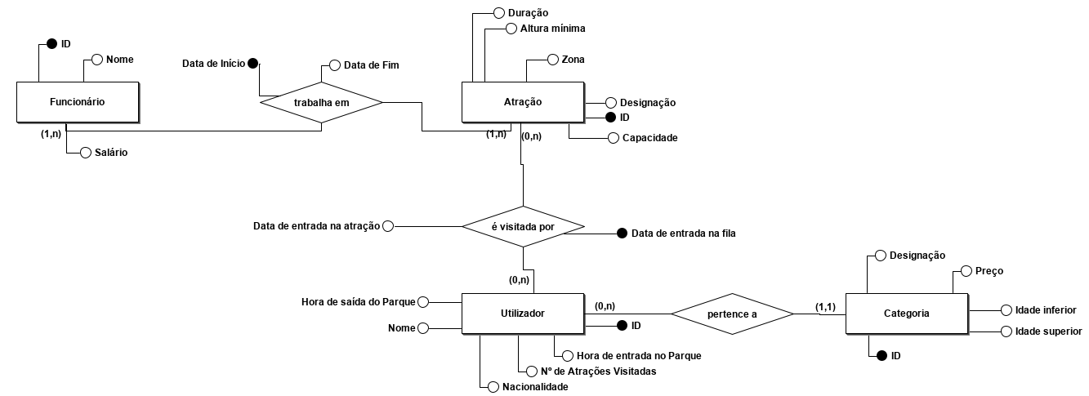
Diagrama ER

Slide 9
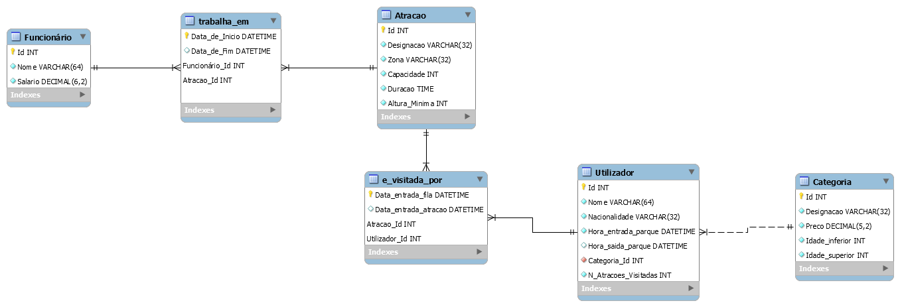
Modelo Lógico

Slide 10
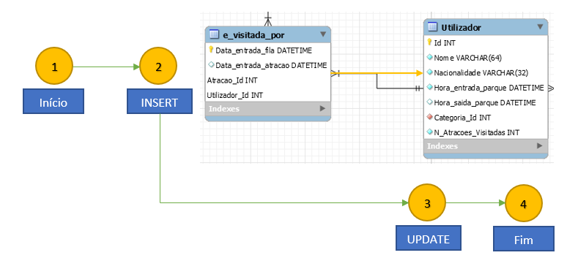
Transações: Visitar uma atração

Slide 11
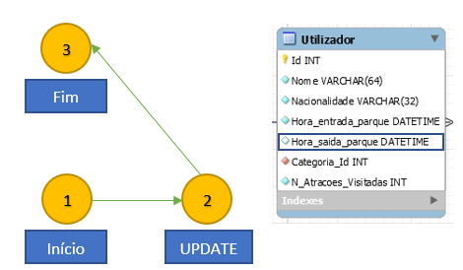
Transações: Registar saída do Parque

Slide 12
Espaço e Crescimento
Tabela | Tamanho (Bytes)
Categoria | 49
Utilizador | 124
E_visitado_por | 24
Atracao | 79
Trabalha_em | 24
Funcionário | 76
Tabela | Tamanho (Bytes)
Categoria | 49*4 = 196
Utilizador | 124*1000000 = 124,000,000
E_visitado_por | 24*1000000*18 = 432,000,000
Atracao | 79*13 = 1,027
Trabalha_em | 24*4*214 = 20,544
Funcionário | 76*40 = 3,040
Total | 556,024,807
Tamanho máximo de cada entrada por Tabela
Tamanho total da BD com informação de 1 ano

Slide 13
Segurança
Perfil |  | Utilizador | Atração | Categoria | e_visitada_por | trabalha_em
Marketing | Select | X | X |  | X
Funcionário | Insert | X
 | Select |  |  | X
Sensor | Insert |  |  |  | X | X
 | Update | X |  |  | X

Slide 14
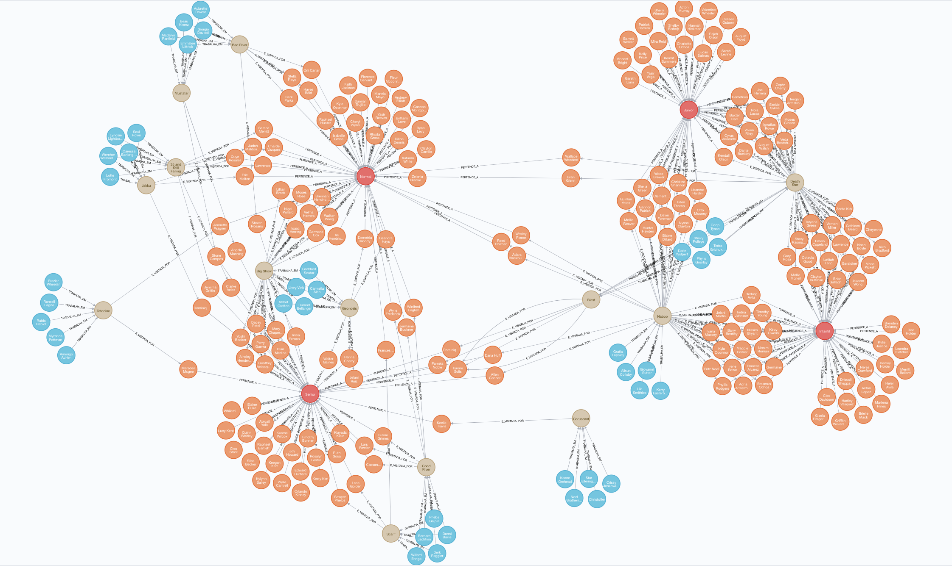
NoSQL

Slide 15
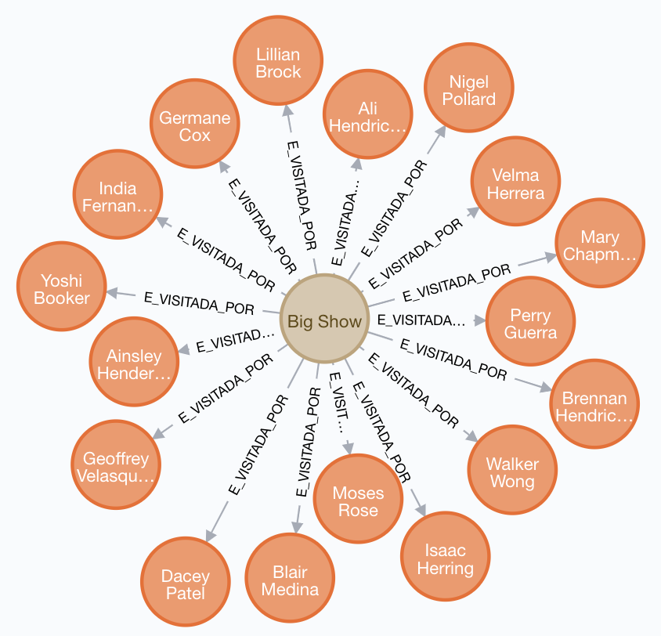
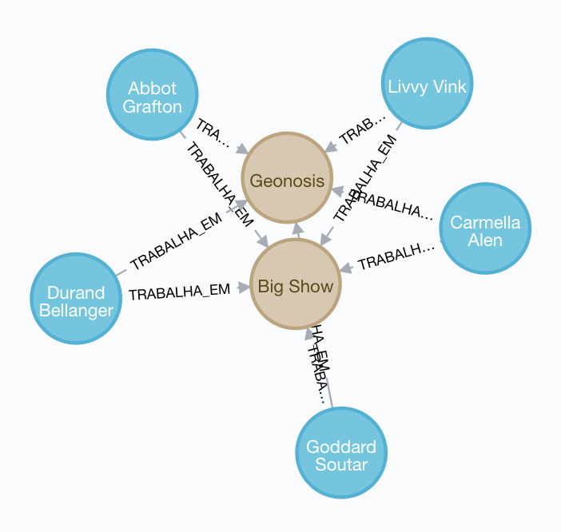
Nodos e Relacionamentos
Atração é visitada por Utilizador
Funcionário trabalha em Atração

Slide 16
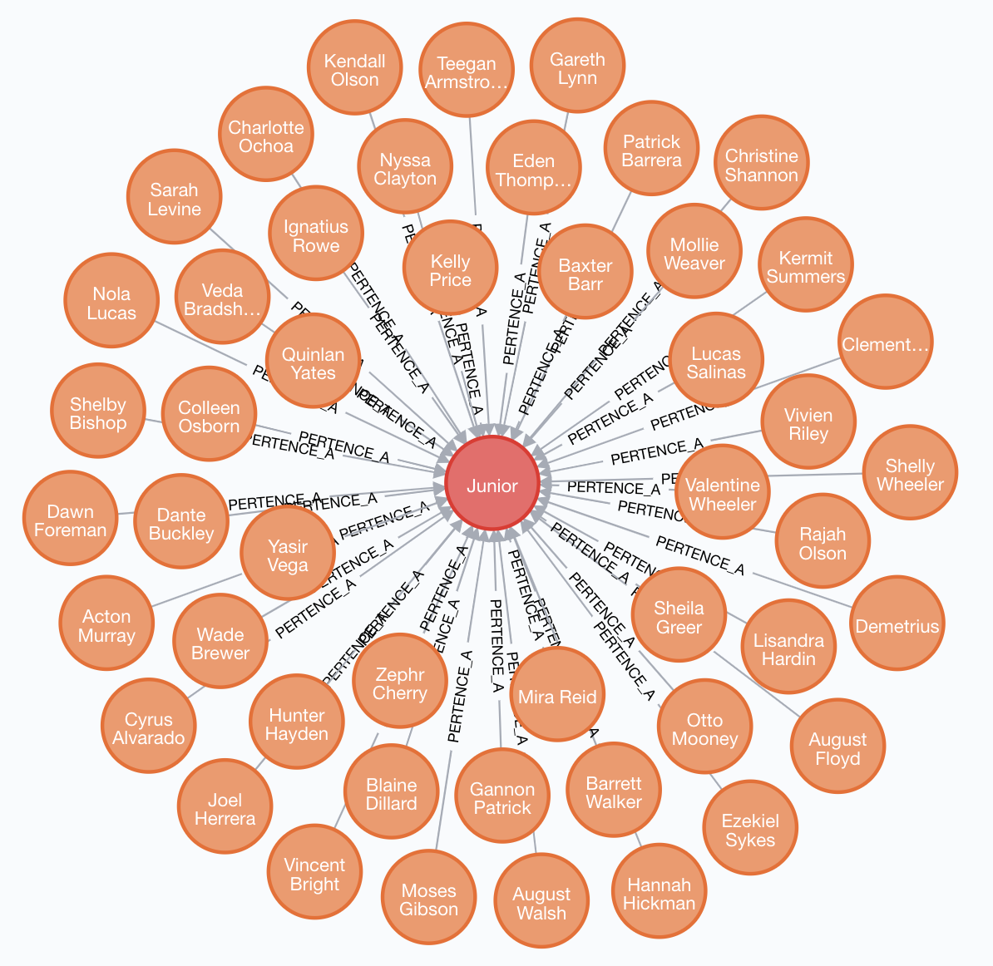
Nodos e Relacionamentos
Utilizador pertence a Categoria

Slide 17
Migração
export
import

Slide 18




Conclusão

